Slide 1
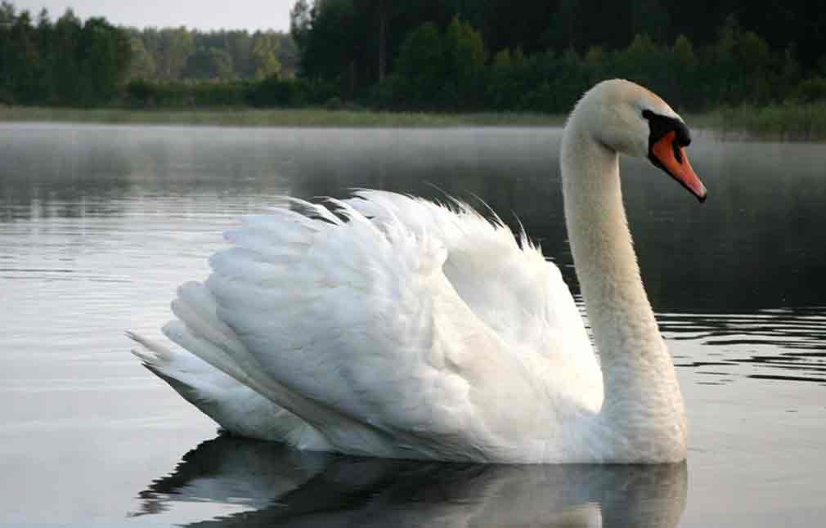
Сочинение по картине Михаила Александровича Врубеля «Царевна- Лебедь»
МОБОУ «СШ №30 с УИОП»
Учитель начальных классов:
Голубева Н.А.
г. Нижневартовск, 2022г.

Slide 2

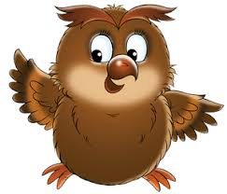
Дорогой ученик!
Тебе необходимо самостоятельно изучить данную презентацию по теме: Картина Михаила Александровича Врубеля «Царевна – Лебедь». В данной презентации ты найдешь много интересного. Обращай внимание на условные знаки, они тебе помогут. Не забывай отдыхать после выполнения каждого задания.
Желаю удачи!

Slide 3
Навигация
Биография художника
Описание картины
Задание
План
Опорные слова
Посмотреть на картину(нажать)
Пример сочинения
Навигация
-Назад в навигацию

Slide 4
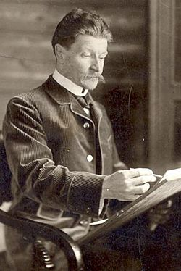
Задание
Дорогой ученик, на данном слайде представлена биография автора Михаила Александровича Врубеля(автора картины «Царевна лебедь». Внимательно прочитай информацию и запомни.
Михаил Александрович Врубель – известный русский художник рубежа 19-20 веков, работавший во множестве техник. Он является автором картины: «Царевна-Лебедь».
Михаил Врубель – гениальный художник. Его картины привлекают внимание зрителей своей глубиной и трагичностью, что говорит об их создателе как о человеке с тонкой душой. Он по праву считается одним из ярчайших русских творцов рубежа 19-20 веков.
Навигация

Slide 5
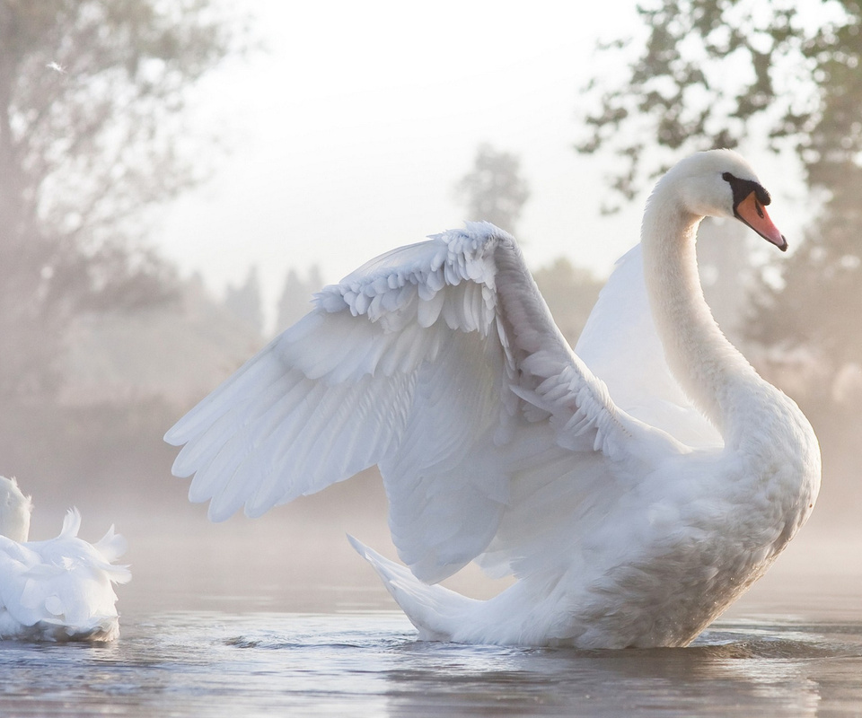
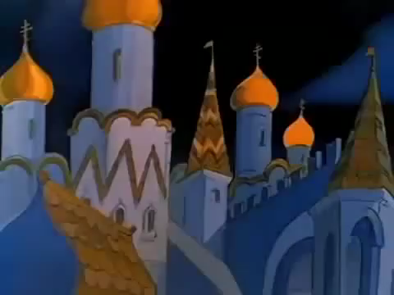
Задание
Описание картины
Посмотри отрывок из произведения Александра Сергеевича Пушкина: «Сказка о царе Салтане».
Пронаблюдай, как автор описывает царевну-Лебедь.

Slide 6
Задание
Постарайся по картине самостоятельно устно описать царевну-лебедь.
Тебе поможет приём «Лупа»
М.А. Врубель «Царевна-Лебедь»

Slide 7
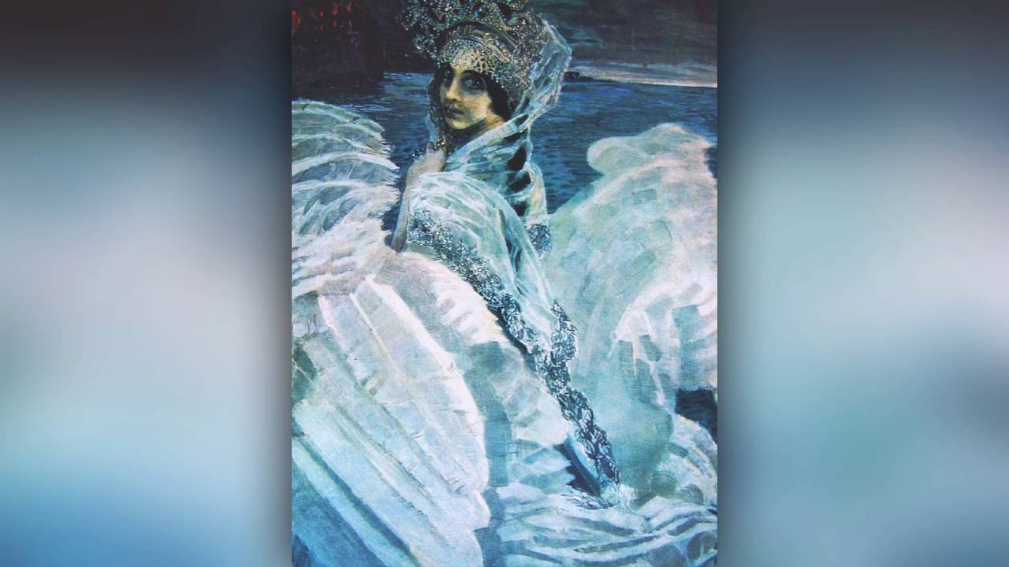
Навигация

Slide 8
Задание
Подумай над вопросами
4. Как ты понимаешь описание царевны из строк: Месяц под косой блестит, а во лбу звезда горит…
1. Какое название ты бы предложил картине?
«Лебедь», «Царевна», «Прекрасный лебедь»…
Царевна-лебедь очень волшебна. Автор имеет в виду украшения
2. Приходилось ли тебе видеть лебедей? Опиши их
5. Как ты считаешь, изобразил ли автор все тонкости царевны на картине?
Лебедь-величавая и грациозная птица
3. Что ты можешь сказать о головном уборе царевны? (можешь вернуться к предыдущему слайду)
У царевны корона, словно из хрусталя
Навигация

Slide 9
План
Сказочный образ Царевны-Лебеди
Описание картины
Моё отношение к картине
Вступление
Основная часть
Концовка
Навигация

Slide 10
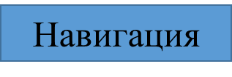
Опорные слова
Царевна
Изящная
Хрупкая
Манящая
Загадочная
Печальная

Slide 11
Пример сочинения
Врубель Михаил Александрович творил в конце девятнадцатого – в начале двадцатого веков. Всем известна его картина « Царевна – лебедь», которую живописец написал по сказке Пушкина «Сказка о Царе Салтане».
Царевна смотрит на нас большими печальными глазами, как - будто прощается навсегда. Взгляд красавицы глубокий и пронзительный. Она смотрит пристально на нас. Скоро она взмахнет крыльями, и превратиться в морскую пену.
На темном вечернем небе выделяется одежда царевны: белоснежное платье, похожее на свадебный наряд, кокошник и фата расшиты драгоценными камнями: жемчугом и изумрудами. Особое место в картине занимают крылья царевны–птицы. Они большие и белые. Волосы заплетены в косу и на фоне её одежды темно-черные, что еще больше украшает образ героини картины. Необыкновенной красоты лицо, роскошные одеяния, мерцающие камни создают ощущение театральной постановки.

Slide 12
Спасибо за урок, мой дорогой друг!

